Slide 1
스프링부트로 RestFulAPI 구현하기
14장 EKS
클러스터 생성
I AM 권한 설정
박명회

Slide 2
14장 EKS란?
Amazon Elastic Kubernetes Service(Amazon EKS)는 Amazon Web Services(AWS)에 Kubernetes 컨트롤 플레인을 설치, 운영 및 유지 관리할 필요가 없는 관리형 서비스입니다. Kubernetes는 컨테이너화된 애플리케이션의 관리, 규모 조정 및 배포를 자동화하는 오픈 소스 시스템입니다.
보안 네트워킹 및 인증 -Amazon EKS는 Kubernetes 워크로드를 AWS 네트워킹 및 보안 서비스와 통합합니다. 또한 AWS Identity and Access Management(IAM)와의 통합으로 Kubernetes 클러스터에 대한 인증을 제공합니다.
간편한 클러스터 규모 조정 -Amazon EKS를 사용하면 워크로드 수요에 따라 Kubernetes 클러스터 규모를 쉽게 조정할 수 있습니다. Amazon EKS는 CPU 또는 사용자 지정 지표를 기반으로 수평 Pod 자동 규모 조정, 그리고 전체 워크로드 수요를 기반으로 클러스터 자동 규모 조정을 지원합니다.
관리형 Kubernetes 경험 - eksctl, AWS Management Console, AWS Command Line Interface(AWS CLI), API, kubectl 및 Terraform을 사용하여 Kubernetes 클러스터를 변경할 수 있습니다.
높은 가용성 - Amazon EKS는 여러 가용 영역의 컨트롤 플레인에 대한 고가용성을 제공합니다.
AWS 서비스와 통합 - Amazon EKS는 다른 AWS 서비스와 통합되어, 컨테이너화된 애플리케이션을 배포하고 관리하기 위한 포괄적인 플랫폼을 제공합니다. 또한 다양한 관찰성 도구를 통해 Kubernetes 워크크로드 문제를 손쉽게 해결할 수 있습니다.

Slide 3
14장 EKSCTL
eksctl은 AWS의 관리형 쿠버네티스 서비스인 EKS 클러스터를 생성하고 관리하는 CLI 도구입니다.
내부적으로는 CloudFormation 이라는 AWS의 리소스 프로비저닝 서비스를 사용하여, EKS 구성에 필요한 EC2, IAM Role 등의 AWS 리소스를 자동으로 생성합니다. eksctl을 사용하기 위해서는 클러스터에 접속하기 위한 서버로 사용되는 bastion host에 AWS의 리소스를 사용하기 위한 AWS CLI 설정이 되어 있어야 하고, 설정한 사용자(User) 혹은 역할(Role)이 eksctl을 사용하는데 필요한 IAM 권한을 가지고 있어야 합니다.
eksctl을 사용하여 EKS 클러스터를 구성하는 방법을 살펴보겠습니다. 클러스터에 접근하기 위한 bastion host로 AWS EC2 (Amazon LInux 2, t2.micro)를 1대 생성하여 사용하였습니다.

Slide 4
14장 EKSCTL
eksctl은 AWS의 관리형 쿠버네티스 서비스인 EKS 클러스터를 생성하고 관리하는 CLI 도구입니다.
내부적으로는 CloudFormation 이라는 AWS의 리소스 프로비저닝 서비스를 사용하여, EKS 구성에 필요한 EC2, IAM Role 등의 AWS 리소스를 자동으로 생성합니다. eksctl을 사용하기 위해서는 클러스터에 접속하기 위한 서버로 사용되는 bastion host에 AWS의 리소스를 사용하기 위한 AWS CLI 설정이 되어 있어야 하고, 설정한 사용자(User) 혹은 역할(Role)이 eksctl을 사용하는데 필요한 IAM 권한을 가지고 있어야 합니다.
eksctl을 사용하여 EKS 클러스터를 구성하는 방법을 살펴보겠습니다. 클러스터에 접근하기 위한 bastion host로 AWS EC2 (Amazon LInux 2, t2.micro)를 1대 생성하여 사용하였습니다.
학습
- AWS CLI 사용 방법(https://docs.aws.amazon.com/ko_kr/cli/latest/userguide/getting-started-install.html)
- AWS IAM에 대한 이해
- 쿠버네티스의 기본 아키텍처 개념

Slide 5
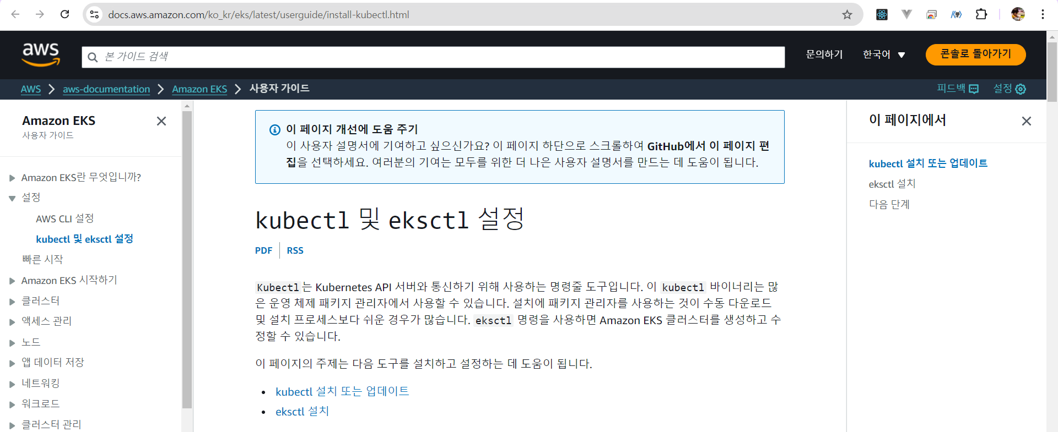
14장 kubectl 및 eksctl 설정
먼저 쿠버네티스의 API 서버와 통신하기 위한 CLI 도구인 kubectl 바이너리를 설치합니다. curl 로 바이너리 파일을 받은 다음, 실행 권한 및 PATH 설정을 해 줍니다. 각 설치 단계에 대해 상세히 알고 싶다면 kubectl 설치 문서를 참고합니다.
https://docs.aws.amazon.com/ko_kr/eks/latest/userguide/install-kubectl.html

Slide 6
14장 kubectl설치
$ curl -o kubectl https://amazon-eks.s3.us-west-2.amazonaws.com/1.21.2/2021-07-05/bin/linux/amd64/kubectl
% Total % Received % Xferd Average Speed Time Time Time Current
Dload Upload Total Spent Left Speed
100 44.2M 100 44.2M 0 0 2651k 0 0:00:17 0:00:17 --:--:-- 3769k
$ chmod +x ./kubectl
$ mkdir -p $HOME/bin && cp ./kubectl $HOME/bin/kubectl && export PATH=$PATH:$HOME/bin
$ echo 'export PATH=$PATH:$HOME/bin' >> ~/.bashrc
$ kubectl version --short --client
Client Version: v1.21.2-13+d2965f0db10712

Slide 7
14장 eksctl설치
$ curl --silent --location "https://github.com/weaveworks/eksctl/releases/latest/download/eksctl_$(uname -s)_amd64.tar.gz" | tar xz -C /tmp
$ sudo mv /tmp/eksctl /usr/local/bin
$ eksctl version
0.94.0

Slide 8
14장 AWS IAM 설정
EKS와 연관된 AWS 리소스를 생성하기 위해서는 리소스 생성을 요청하는 사용자(User) 혹은 역할(Role)이 그 리소스를 생성할 수 있는 IAM 권한을 가지고 있어야 합니다. 루트 계정이 아니라면 해당 IAM 사용자 혹은 역할이 다음 네가지 정책을 가지고 있어야 합니다.
AmazonEC2FullAccess (AWS Managed Policy)
AWSCloudFormationFullAccess (AWS Managed Policy)
EksAllAccess
IamFullAccess
4가지 중 위 3개 정책은 AWS Managed 정책이므로 이미 생성되어 있습니다. 따라서 EksAllAccess 1개 정책만 별도로 생성합니다. IAM 정책 생성의 JSON 탭에서 정책 만들기를 참고하여 1개 정책을 추가합니다. 정책의 JSON 문서는 Minimum IAM policies에서 확인할 수 있습니다.
그 다음, 4가지 정책을 eksctl을 사용하려는 사용자, 사용자그룹 혹은 역할 자격 증명에 추가합니다.

Slide 9
14장 AWS IAM 설정
{
"Version": "2012-10-17",
"Statement": [
{
"Effect": "Allow",
"Action": "eks:*",
"Resource": "*"
},
{
"Action": [
"ssm:getParameter",
"ssm:getParameters"
],
"Resource": "*",
"Effect": "Allow"
}
]
}

Slide 10
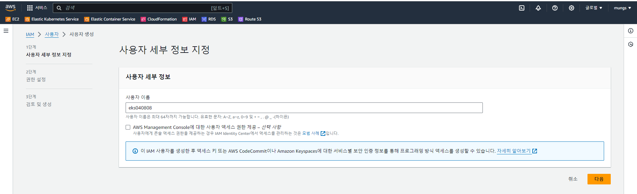
14장 AWS CLI 명령어 사용자 생성
모든 권한이 부여되었다면, 이제 bastion host에 AWS CLI 명령을 사용하기 위한 구성 및 자격 증명 파일을 설정할 차례입니다. aws configure 명령을 사용하며, 설정할 때에는 액세스 키 및 비밀 액세스 키 정보가 필요합니다. 키 정보를 확인하고 생성하는 방법은 IAM 사용자의 액세스 키 관리문서의 액세스 키 관리(콘솔) 섹션을 참고합니다.

Slide 11
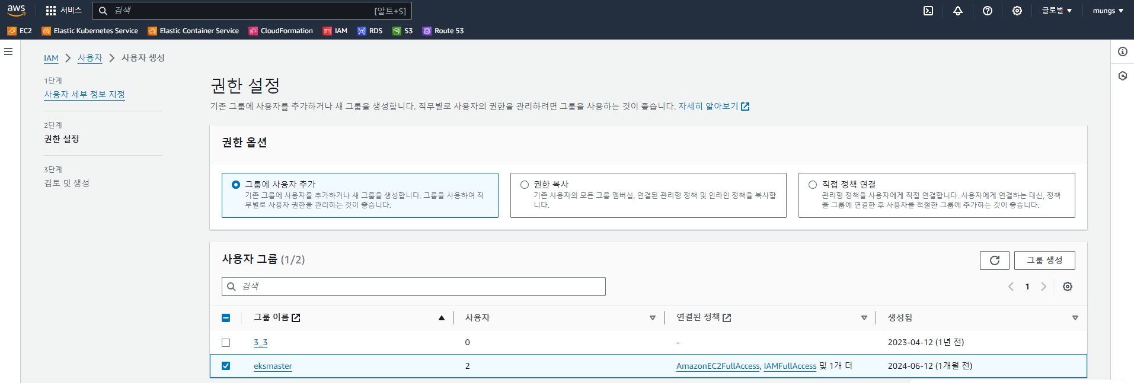
14장 AWS CLI 명령어 사용자 생성

Slide 12
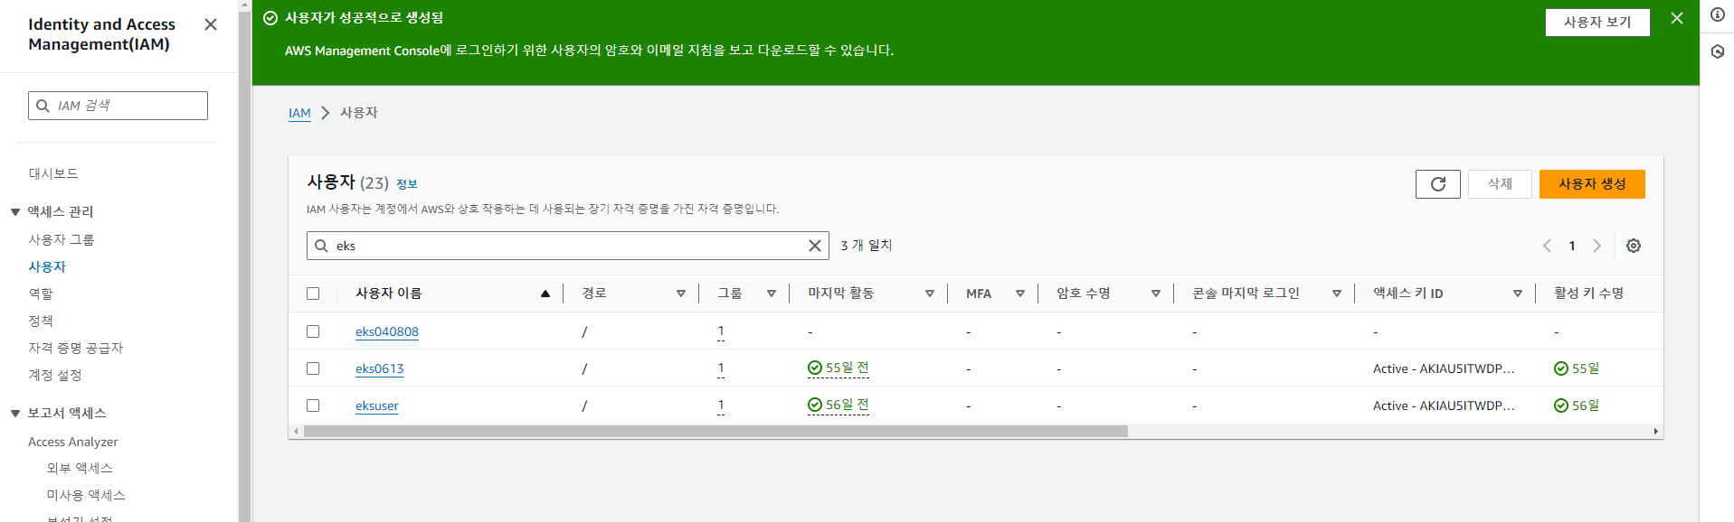
14장 AWS CLI 명령어 사용자 생성

Slide 13
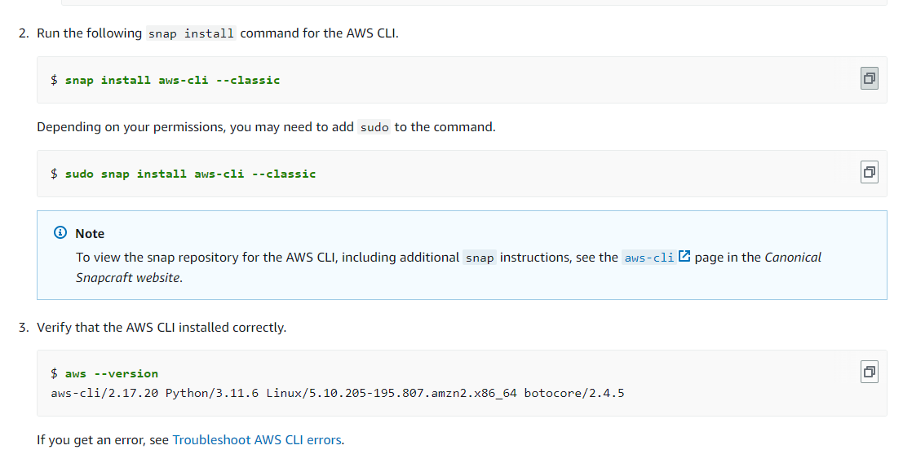
14장 AWS CLI 설치 및 설정
https://docs.aws.amazon.com/cli/latest/userguide/getting-started-install.html
snap install aws-cli --classic
모든 권한이 부여되었다면, 이제 bastion host에 AWS CLI 명령을 사용하기 위한 구성 및 자격 증명 파일을 설정할 차례입니다. aws configure 명령을 사용하며, 설정할 때에는 액세스 키 및 비밀 액세스 키 정보가 필요합니다. 키 정보를 확인하고 생성하는 방법은 IAM 사용자의 액세스 키 관리문서의 액세스 키 관리(콘솔) 섹션을 참고합니다.

Slide 14
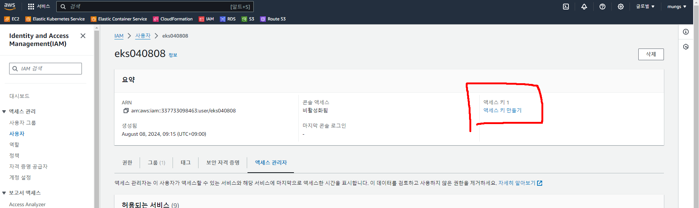
14장 AWS CLI 명령어 사용자 생성

Slide 15
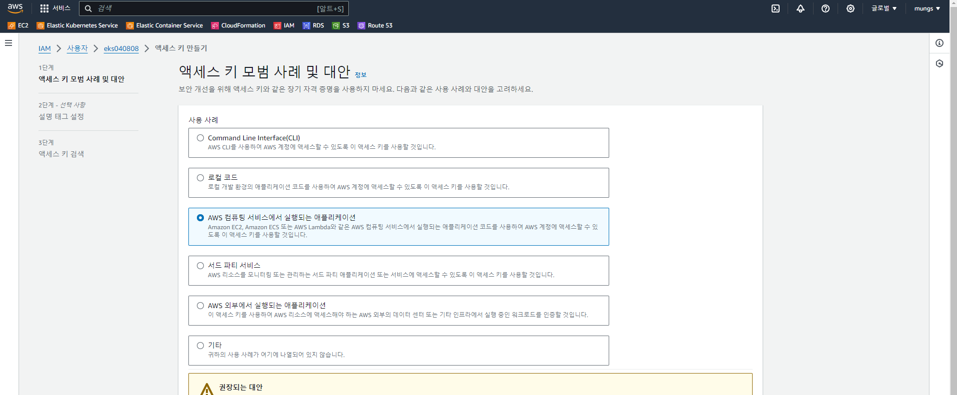
14장 AWS CLI 명령어 사용자 생성

Slide 16
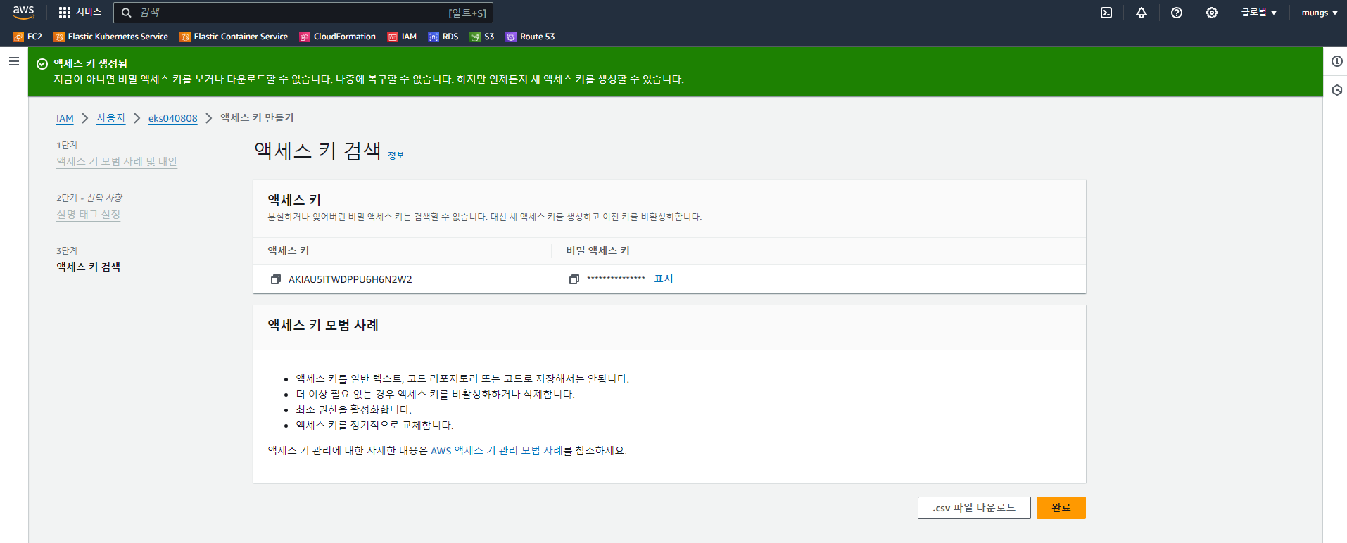
14장 AWS CLI 명령어 사용자 생성

Slide 17
14장 AWS CONFIGURE
$ aws configure
AWS Access Key ID [None]: asdasdasd # Sample Access Key
AWS Secret Access Key [None]: asdasdasdasd # Sample Secret Access Key
Default region name [None]: ap-northeast-2
Default output format [None]: json
자격 증명 정보가 올바르게 설정되었다면, 홈 디렉토리의 .aws 디렉토리 아래 2개 파일이 생성된 것을 확인할 수 있습니다. 구성 옵션은 config 파일에, 자격 증명 정보는 credentials 파일에 기록됩니다. eksctl은 이 정보를 사용하여 AWS 리소스 생성 요청을 하게 됩니다.
$ cat .aws/config
[default]
output = json
region = ap-northeast-2
$ cat .aws/credentials
[default]
aws_access_key_id = asdfasdf
aws_secret_access_key = asdfasdf

Slide 18
14장 EKS 클러스터 생성
모든 준비가 끝났습니다. 이제 eksctl을 사용하여 간단한 예제 EKS 클러스터를 생성해보겠습니다. eksctl을 사용하면 아래 한줄의 명령어로 EKS 클러스터를 생성할 수 있습니다.
$ eksctl create cluster --name my-sample-cluster --region ap-northeast-2
2024-08-08 00:20:36 [ℹ] eksctl version 0.188.0
2024-08-08 00:20:36 [ℹ] using region ap-northeast-2
2024-08-08 00:20:36 [ℹ] setting availability zones to [ap-northeast-2a ap-northeast-2d ap-northeast-2c]
2024-08-08 00:20:36 [ℹ] subnets for ap-northeast-2a - public:192.168.0.0/19 private:192.168.96.0/19
2024-08-08 00:20:36 [ℹ] subnets for ap-northeast-2d - public:192.168.32.0/19 private:192.168.128.0/19
2024-08-08 00:20:36 [ℹ] subnets for ap-northeast-2c - public:192.168.64.0/19 private:192.168.160.0/19
2024-08-08 00:20:36 [ℹ] nodegroup "ng-dc1b98dc" will use "" [AmazonLinux2/1.30]
2024-08-08 00:20:36 [ℹ] using Kubernetes version 1.30
2024-08-08 00:20:36 [ℹ] creating EKS cluster "my-sample-cluster" in "ap-northeast-2" region with managed nodes
2024-08-08 00:20:36 [ℹ] will create 2 separate CloudFormation stacks for cluster itself and the initial managed nodegroup
2024-08-08 00:20:36 [ℹ] if you encounter any issues, check CloudFormation console or try 'eksctl utils describe-stacks --region=ap-northeast-2 --cluster=my-sample-cluster'
2024-08-08 00:20:36 [ℹ] Kubernetes API endpoint access will use default of {publicAccess=true, privateAccess=false} for cluster "my-sample-cluster" in "ap-northeast-2"
2024-08-08 00:20:36 [ℹ] CloudWatch logging will not be enabled for cluster "my-sample-cluster" in "ap-northeast-2"
2024-08-08 00:20:36 [ℹ] you can enable it with 'eksctl utils update-cluster-logging --enable-types={SPECIFY-YOUR-LOG-TYPES-HERE (e.g. all)} --region=ap-northeast-2 --cluster=my-sample-cluster'
맨 아래 EKS cluster is ready 문구가 출력되면 EKS 클러스터 생성이 정상적으로 완료된 것입니다. 클러스터가 Ready 상태가 되기까지 약 17분이 소요된 것을 확인할 수 있습니다.

Slide 19
14장 EKS 클러스터 생성
eksctl create cluster \
--name my-sample-cluster \
--region ap-northeast-2 \
--with-oidc \
--nodegroup-name my-sample-ng \
--nodes 2 \
--node-type t3.medium \
--node-volume-size=20 \
--managed

Slide 20
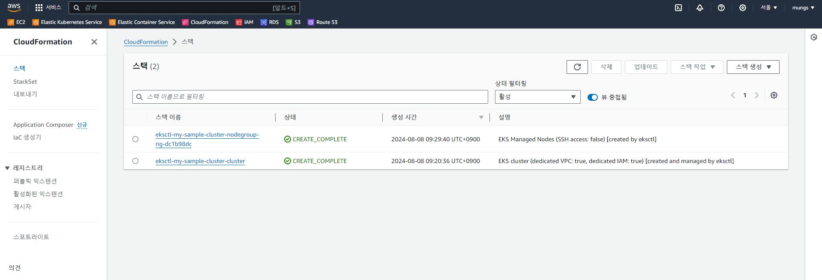
14장 CloudFormation 스택 확인
eksctl의 출력 로그를 살펴볼 수도 있지만, 보다 정확하게 어떤 AWS 리소스가 생성되었는지 확인하기 위해 AWS 웹 콘솔에서 CloudFormation 스택을 확인해봅시다.
eksctl이 2개의 CloudFormation 스택을 생성했습니다. 생성 시간을 보면 -cluster로 끝나는 EKS 컨트롤 플레인을 프로비저닝하는 스택이 먼저 생성된 것을 확인할 수 있습니다. 이 스택부터 살펴보겠습니다.

Slide 21
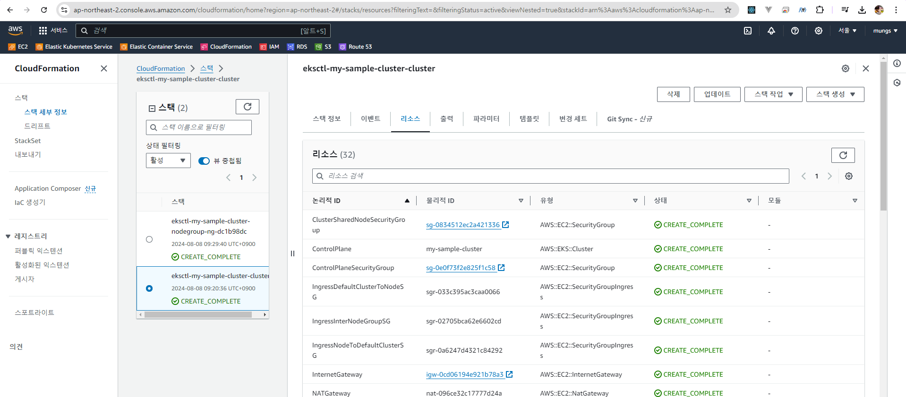
14장 CloudFormation 스택 확인
무려 34개의 AWS 리소스가 EKS 클러스터를 프로비저닝하기위해 생성된 것을 볼 수 있습니다. EKS Cluster 뿐만 아니라 클러스터가 위치할 리전의 VPC, 노드가 위치할 Subnet, 쿠버네티스 클러스터가 사용할 IAM Role과 IAM Policy, 인터넷 접근을 위한 NAT Gateway와 Internet Gateway, 컨트롤 플레인 전용 및 클러스터 전체 공유 2가지 Security Group 등이 생성되었습니다.

Slide 22
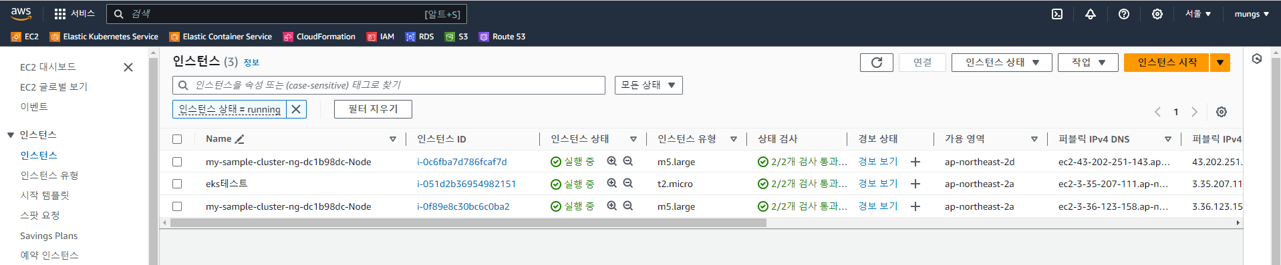
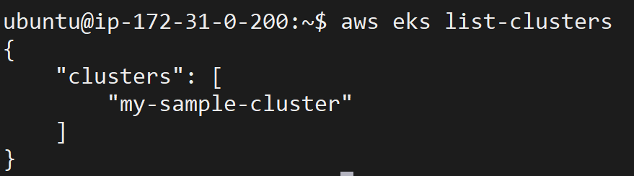
14장 쿠버네티스 node 생성 및 클러스터 생성 확인

Slide 23
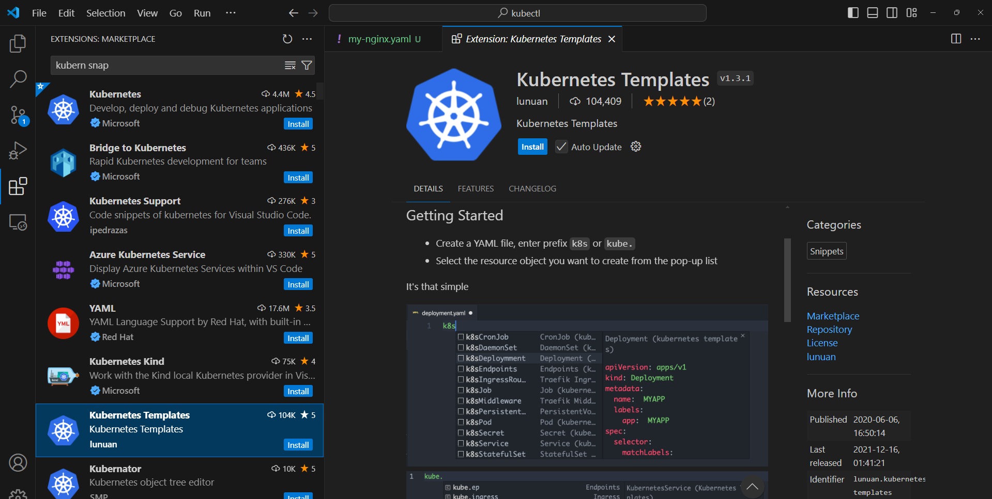
14장 kubernetes NGINX

Slide 24
14장 NGINX
my-nginx.yaml
apiVersion: apps/v1
kind: Deployment
metadata:
name: my-nginx
spec:
selector:
matchLabels:
run: my-nginx
replicas: 2
template:
metadata:
labels:
run: my-nginx
spec:
containers:
-name: my-nginx
image: nginx
ports:
-containerPort: 80

Slide 25
14장 NGINX
my-nginx-svc.yaml
apiVersion: v1
kind: Service
metadata:
name: my-nginx
namespace: default
spec:
selector:
app: my-nginx
type: LoadBalancer
ports:
- name: my-nginx
protocol: TCP
port: 80
targetPort: 80

Slide 26
14장 MYSQL
my-mysql.yaml
apiVersion: apps/v1
kind: Deployment
metadata:
name: my-mysql
namespace: default
labels:
app: my-mysql
spec:
selector:
matchLabels:
app: my-mysql
replicas: 1
template:
metadata:
labels:
app: my-mysql
spec:
containers:
- name: my-mysql
image: mysql
env:
- name: MYSQL_ROOT_PASSWORD
value: password
ports:
- containerPort: 3306
name: my-mysql

Slide 27
14장 NGINX
my-mysql-svc.yaml
apiVersion: v1
kind: Service
metadata:
name: my-mysql
namespace: default
spec:
selector:
app: my-mysql
type: LoadBalancer
ports:
- name: my-mysql
protocol: TCP
port: 3306
targetPort: 3306

Slide 28
14장 NGINX-service
my-mysql-svc.yaml
apiVersion: v1
kind: Service
metadata:
name: my-mysql
namespace: default
spec:
selector:
app: my-mysql
type: LoadBalancer
ports:
- name: my-mysql
protocol: TCP
port: 3306
targetPort: 3306

Slide 29
14장 mysql-service
my-mysql-svc.yaml
apiVersion: v1
kind: Service
metadata:
name: my-mysql
namespace: default
spec:
selector:
app: my-mysql
type: LoadBalancer
ports:
- name: my-mysql
protocol: TCP
port: 3306
targetPort: 3306

Slide 30
14장 springboot.yaml
apiVersion: apps/v1
kind: Deployment
metadata:
name: my-springboot
namespace: default
labels:
app: my-springboot
spec:
selector:
matchLabels:
app: my-springboot
replicas: 1
template:
metadata:
labels:
app: my-springboot
spec:
containers:
- name: my-springboot
image: parkmyounghoi/restful
env:
- name: SPRING_DATASOURCE_PASSWORD
value: password
- name: SPRING_DATASOURCE_URL
value: jdbc:mysql://10.100.223.91:3306/pmh
ports:
- containerPort: 8080
name: my-springboot

Slide 31
14장 springboot-service.yaml
apiVersion: v1
kind: Service
metadata:
name: my-springboot
namespace: default
spec:
selector:
app: my-springboot
type: NodePort
ports:
- name: my-springboot
protocol: TCP
port: 8080
targetPort: 8080
nodePort: 30010

Slide 32
14장 EKS 클러스터 삭제
$ eksctl delete cluster --name my-sample-cluster --region ap-northeast-2
클러스터와 노드의 사용을 끝낸 후에는 다음 명령으로 클러스터를 삭제합니다. 그렇지 않으면 EKS 및 EC2 비용이 지속적으로 발생할 수 있습니다.

Slide 33
감사합니다

